Slide 1
Vår meny på eget
Slöjd och hemkunskap

Slide 2
Uppgift
Detta är ett projekt mellan slöjd och hem- och konsumentkunskap. Er uppgift blir att i grupp om tre planera, tillaga och tillverka en tre rätters meny med tydligt tema (Grekiskt, vegetariskt…)

Slide 3
Detta vill vi ha i slöjd:
planera era måltider genom att visa era idéer med skisser och collage.
se till att ni väljer trovärdiga material och tekniker.
tillverka era rätter så naturtroget som möjligt med hjälp av olika tekniker.
dokumentera ert arbete i bloggen. varmenypaegetsatt.blogspot.se

Slide 4
Kunskapskrav slöjd
E-nivå | C-nivå | A-nivå
Eleven kan på ett enkelt och delvisgenomarbetat sätt formge och framställa slöjdföremål i olika material utifrån instruktioner. | Eleven kan på ett utvecklat och relativt väl genomarbetat sätt formge och framställa slöjdföremål i olika material utifrån instruktioner och delvis egna initiativ. | Eleven kan på ett välutvecklat och välgenomarbetat sätt formge och framställa slöjdföremål i olika material utifrån instruktioner och egna initiativ.
Utifrån syftet med slöjdarbetet och kvalitets- och miljöaspekter väljer eleven tillvägagångssätt och ger enklamotiveringar till sina val. | Utifrån syftet med slöjdarbetet och kvalitets- och miljöaspekter väljer eleven tillvägagångssätt och ger utvecklademotiveringar till sina val. | Utifrån syftet med slöjdarbetet och kvalitets- och miljöaspekter väljer eleven tillvägagångssätt och ger välutvecklademotiveringar till sina val.
Eleven kan i slöjdarbetet bidratill att utvecklaidéer med hjälp av erbjudet inspirationsmaterial. | Eleven kan i slöjdarbetet utvecklaidéer med hjälp av erbjudet inspirationsmaterial. | Eleven kan i slöjdarbetet utvecklaidéer med hjälp av erbjudet inspirationsmaterial och sådant som elevensjälv har sökt upp.
Dessutom kan elevenpröva hur material och hantverkstekniker kan kombineras med hänsyn till föremålens form och funktion. | Dessutom kan elevenpröva och ompröva hur material och hantverkstekniker kan kombineras med hänsyn till föremålens form och funktion. | Dessutom kan elevensystematiskt pröva och ompröva hur material och hantverkstekniker kan kombineras med hänsyn till föremålens form och funktion.
Under arbetsprocessen bidrar eleven till att formulera och välja handlingsalternativ som leder framåt. | Under arbetsprocessen formulerar och väljerelevenhandlingsalternativ som efter någon bearbetning leder framåt. | Under arbetsprocessen formulerar och väljerelevenhandlingsalternativ som leder framåt.
Eleven kan ge enklaomdömen om arbetsprocessen med viss användning av slöjdspecifika begrepp och visar då på enkla samband mellan form, funktion och kvalitet. | Eleven kan ge utvecklade omdömen om arbetsprocessen med relativt godanvändning av slöjdspecifika begrepp och visar då på enkla samband mellan form, funktion och kvalitet. | Eleven kan ge välutvecklade omdömen om arbetsprocessen med god användning av slöjdspecifika begrepp och visar då på enkla samband mellan form, funktion och kvalitet.
Dessutom tolkar eleven slöjdföremåls uttryck och för då enkla resonemang med kopplingar till egna erfarenheter samt trender och traditioner i olika kulturer. | Dessutom tolkar eleven slöjdföremåls uttryck och för då utveckladeresonemang med kopplingar till egna erfarenheter samt trender och traditioner i olika kulturer. | Dessutom tolkar eleven slöjdföremåls uttryck och för då välutvecklade resonemang med kopplingar till egna erfarenheter samt trender och traditioner i olika kulturer.

Slide 5
Detta vill vi ha i hemkunskap:
planera och leta fram era recept.
ta reda på fakta om maträtterna.
göra ett kostnadsförslag utifrån en budget - 100:-/meny (en förrätt, en huvudrätt och en efterrätt)
göra en inköpslista.
tillaga maträtterna.
presentera maträtterna på ett bra sätt och fotografera dem.
dokumentera ert arbete i bloggen. varmenypaegetsatt.blogspot.se

Slide 6
Kunskapskrav hemkunskap
E-nivå | C-nivå | A-nivå
Eleven kan planera och tillaga måltider och genomföra andra uppgifter som förekommer i ett hem, och gör det med vissanpassning till aktivitetens krav. | Eleven kan planera och tillaga måltider och genomföra andra uppgifter som förekommer i ett hem, och gör det med relativt godanpassning till aktivitetens krav. | Eleven kan planera och tillaga måltider och genomföra andra uppgifter som förekommer i ett hem, och gör det med godanpassning till aktivitetens krav.
I arbetet kan eleven använda metoder, livsmedel och utrustning på ett säkert och i huvudsakfungerande sätt. | I arbetet kan eleven använda metoder, livsmedel och utrustning på ett säkert och relativt väl fungerande sätt. | I arbetet kan eleven använda metoder, livsmedel och utrustning på ett säkert och välfungerande sätt.
Eleven väljer tillvägagångssätt och ger enkla motiveringar till sina val med hänsyn till aspekterna hälsa, ekonomi och miljö. | Eleven väljer tillvägagångssätt och ger utvecklademotiveringar till sina val med hänsyn till aspekterna hälsa, ekonomi och miljö. | Eleven väljer tillvägagångssätt och ger välutvecklademotiveringar till sina val med hänsyn till aspekterna hälsa, ekonomi och miljö.
Eleven kan också geenkla omdömen om arbetsprocessen och resultatet. | Eleven kan också geutvecklade omdömen om arbetsprocessen och resultatet. | Eleven kan också gevälutvecklade omdömen om arbetsprocessen och resultatet.
Eleven gör jämförelser mellan olika konsumtionsalternativ och för då enklaresonemang med visskoppling till konsekvenser för privatekonomi. | Eleven gör jämförelser mellan olika konsumtionsalternativ och för då utveckladeresonemang med relativt god koppling till konsekvenser för privatekonomi. | Eleven gör jämförelser mellan olika konsumtionsalternativ och för då välutvecklade resonemang med god koppling till konsekvenser för privatekonomi.

Slide 7
Bloggen

Slide 8
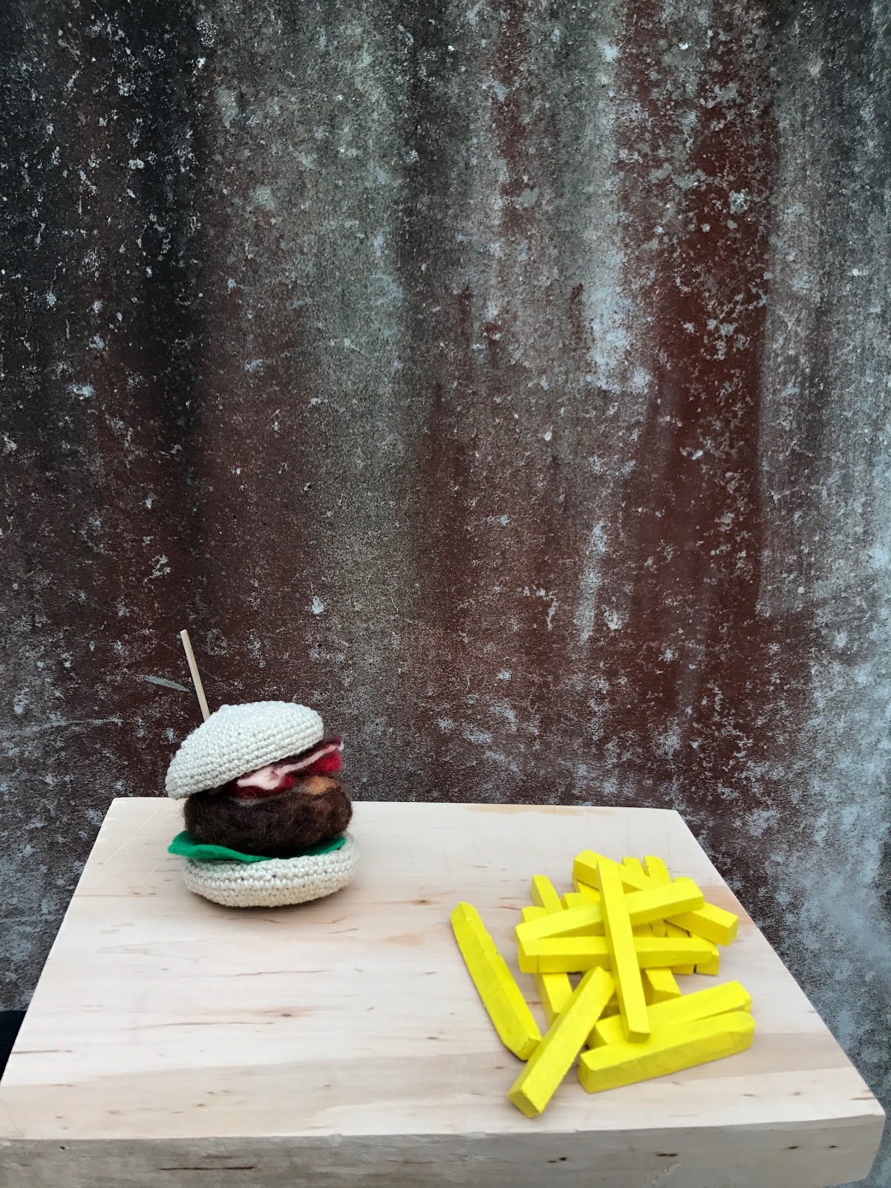

Slide 9
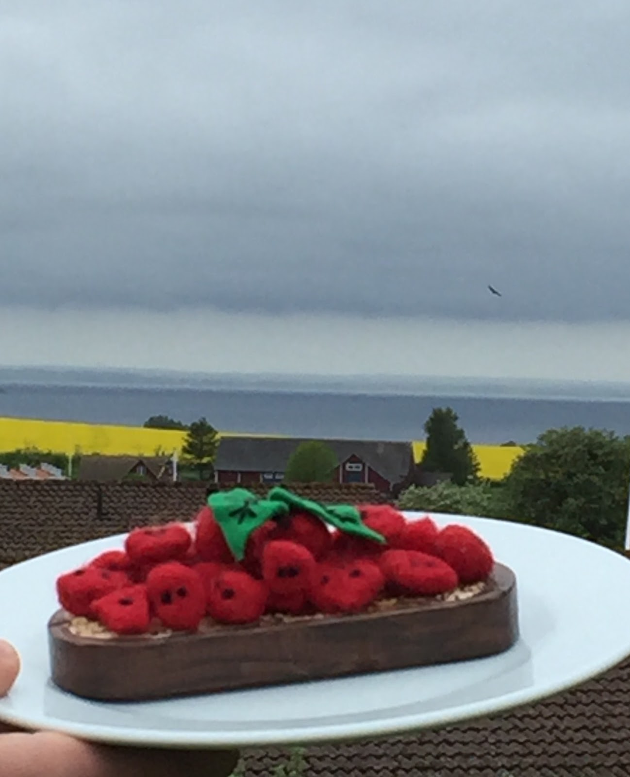

Slide 10
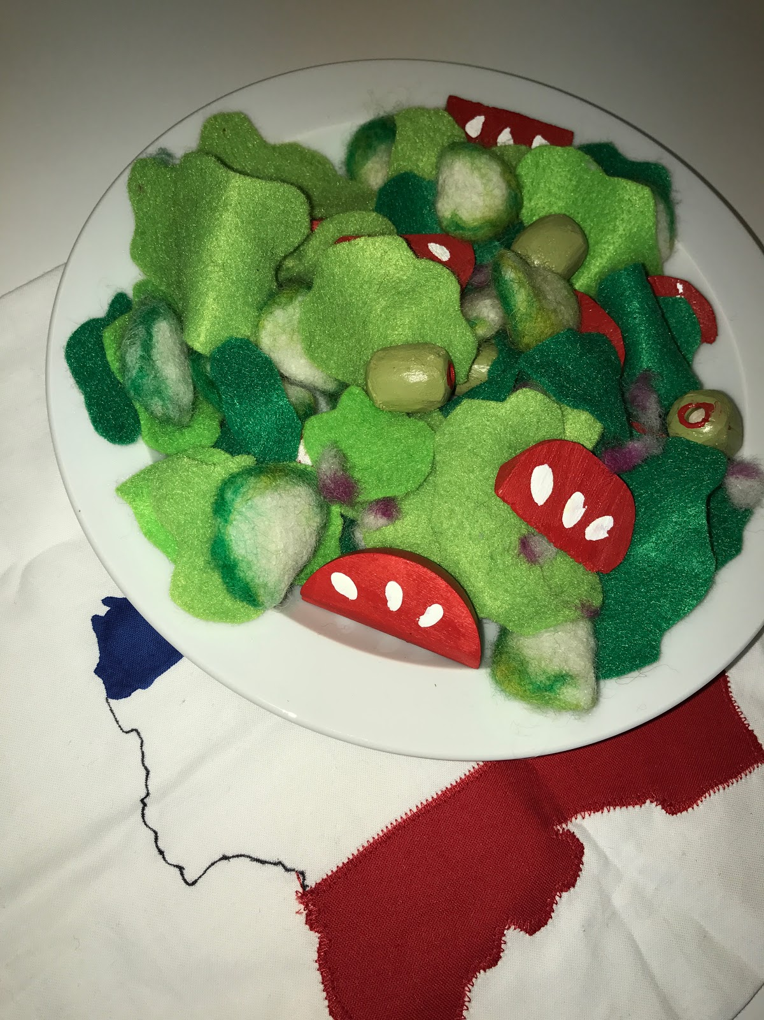

Slide 11
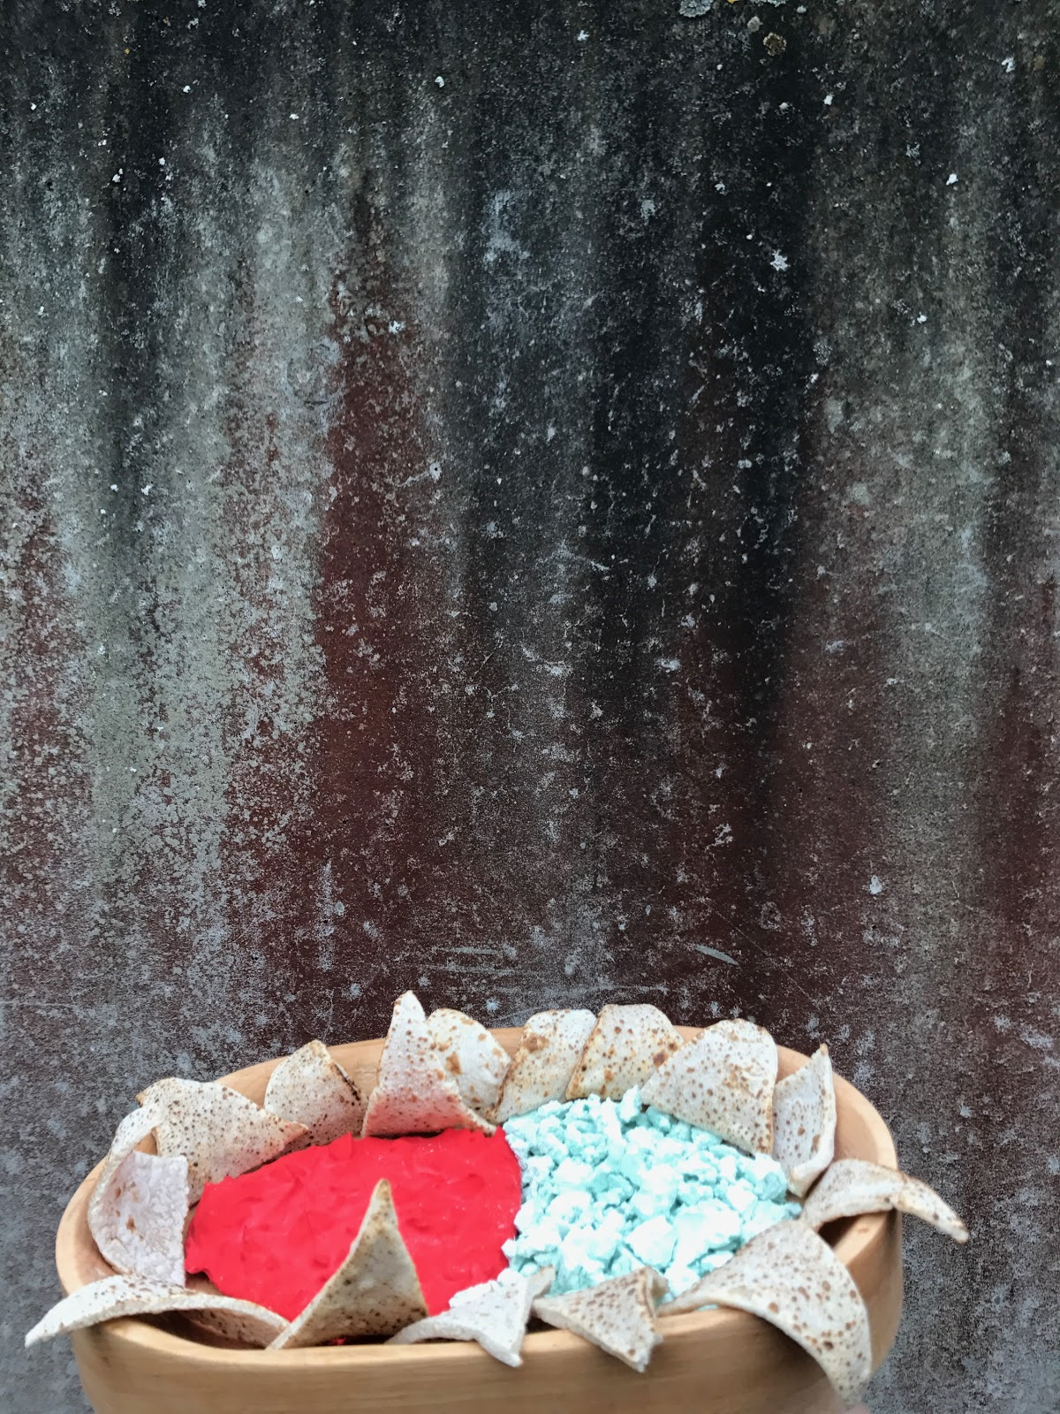

Slide 12
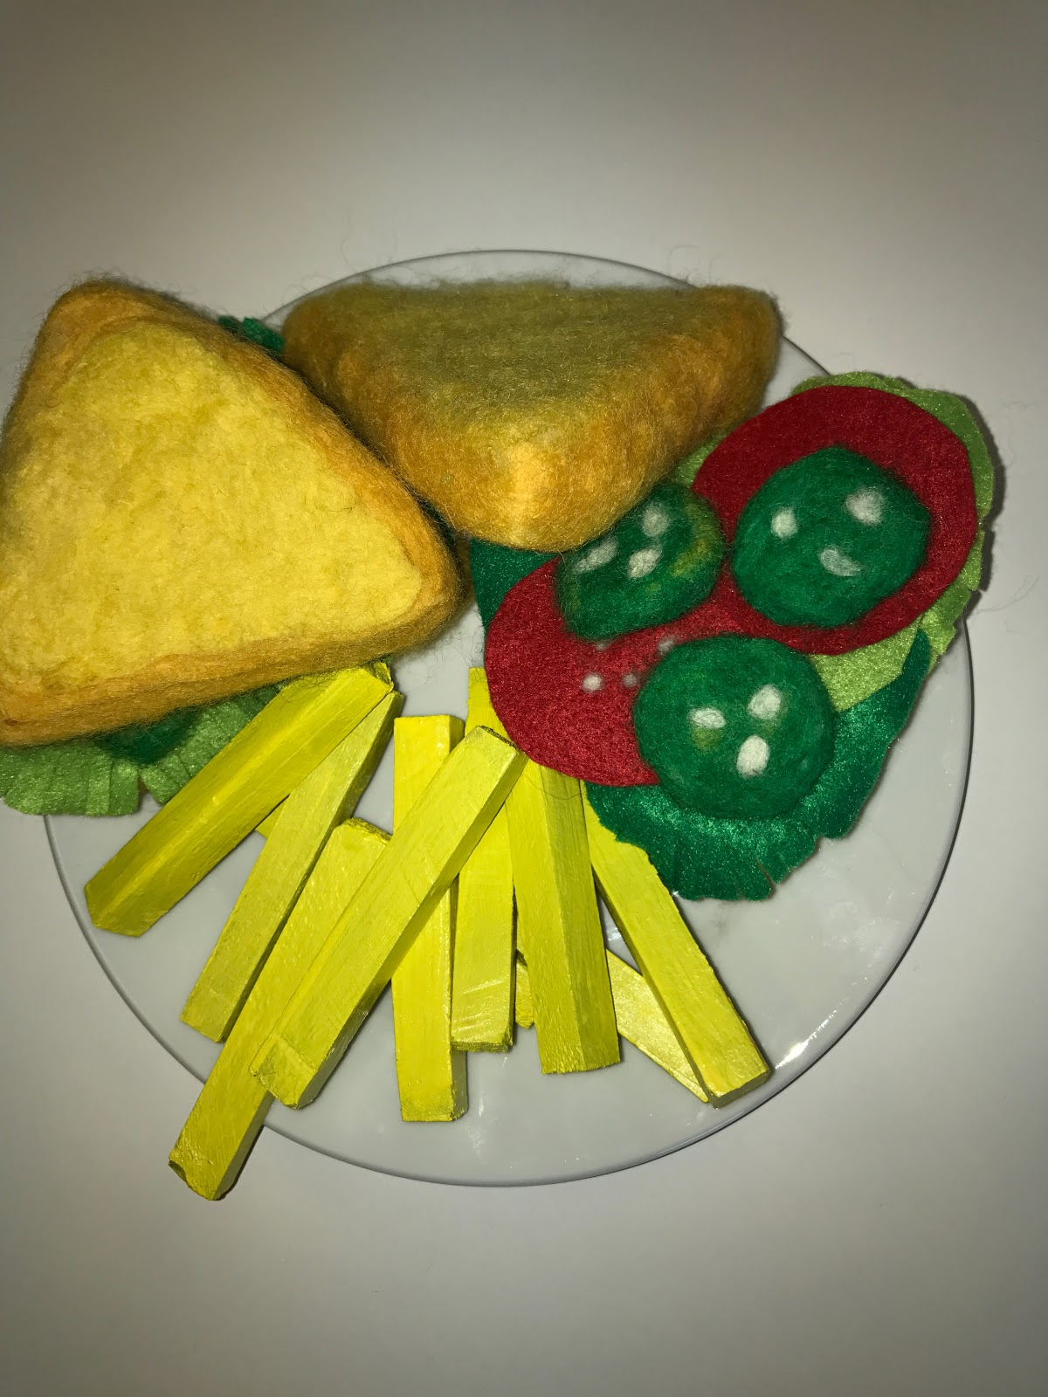

Slide 13
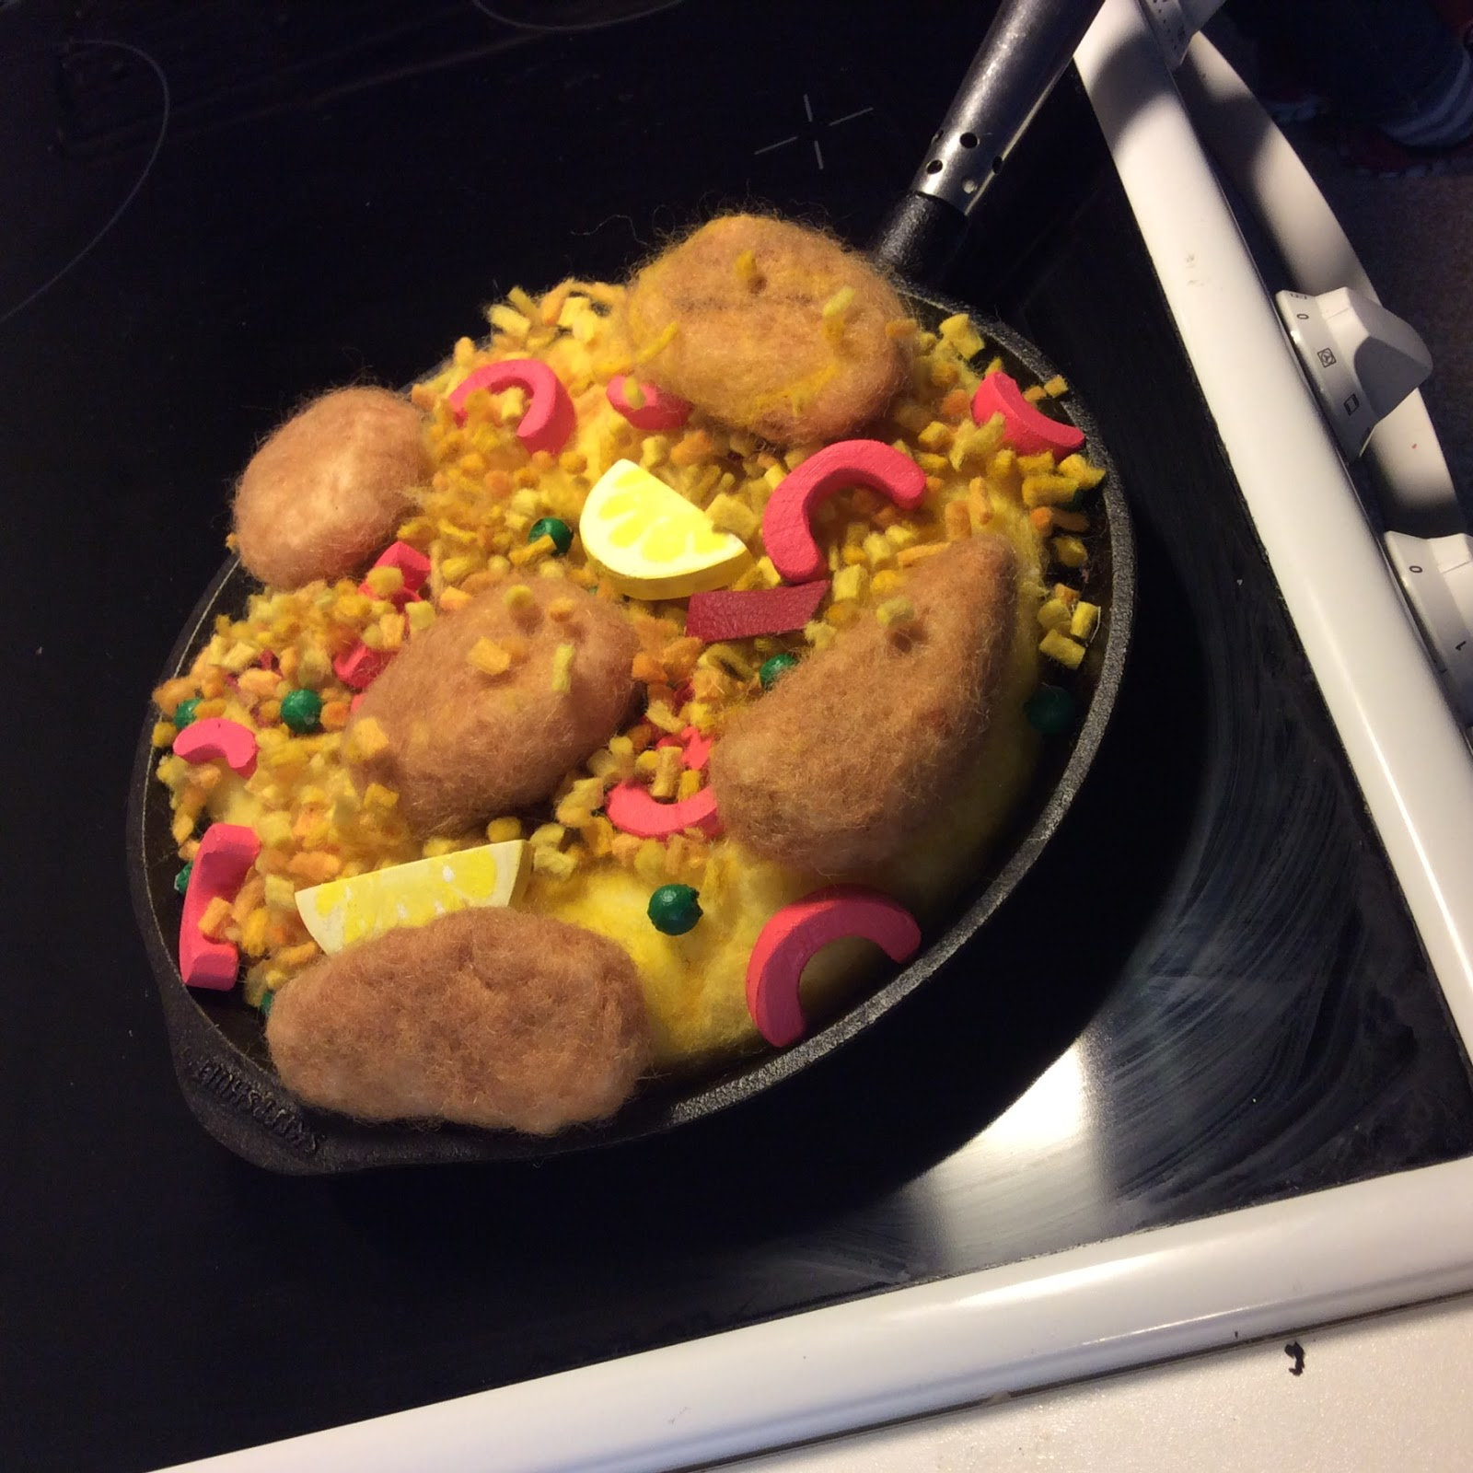

Slide 14
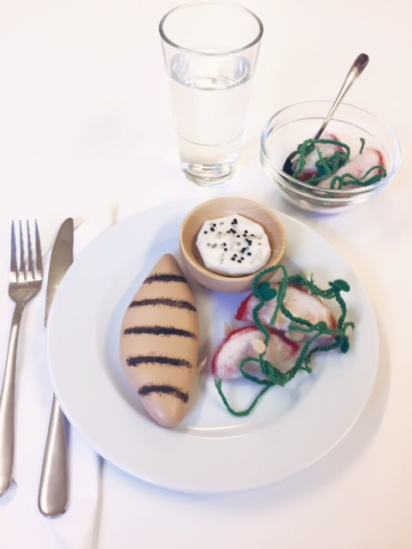

Slide 15
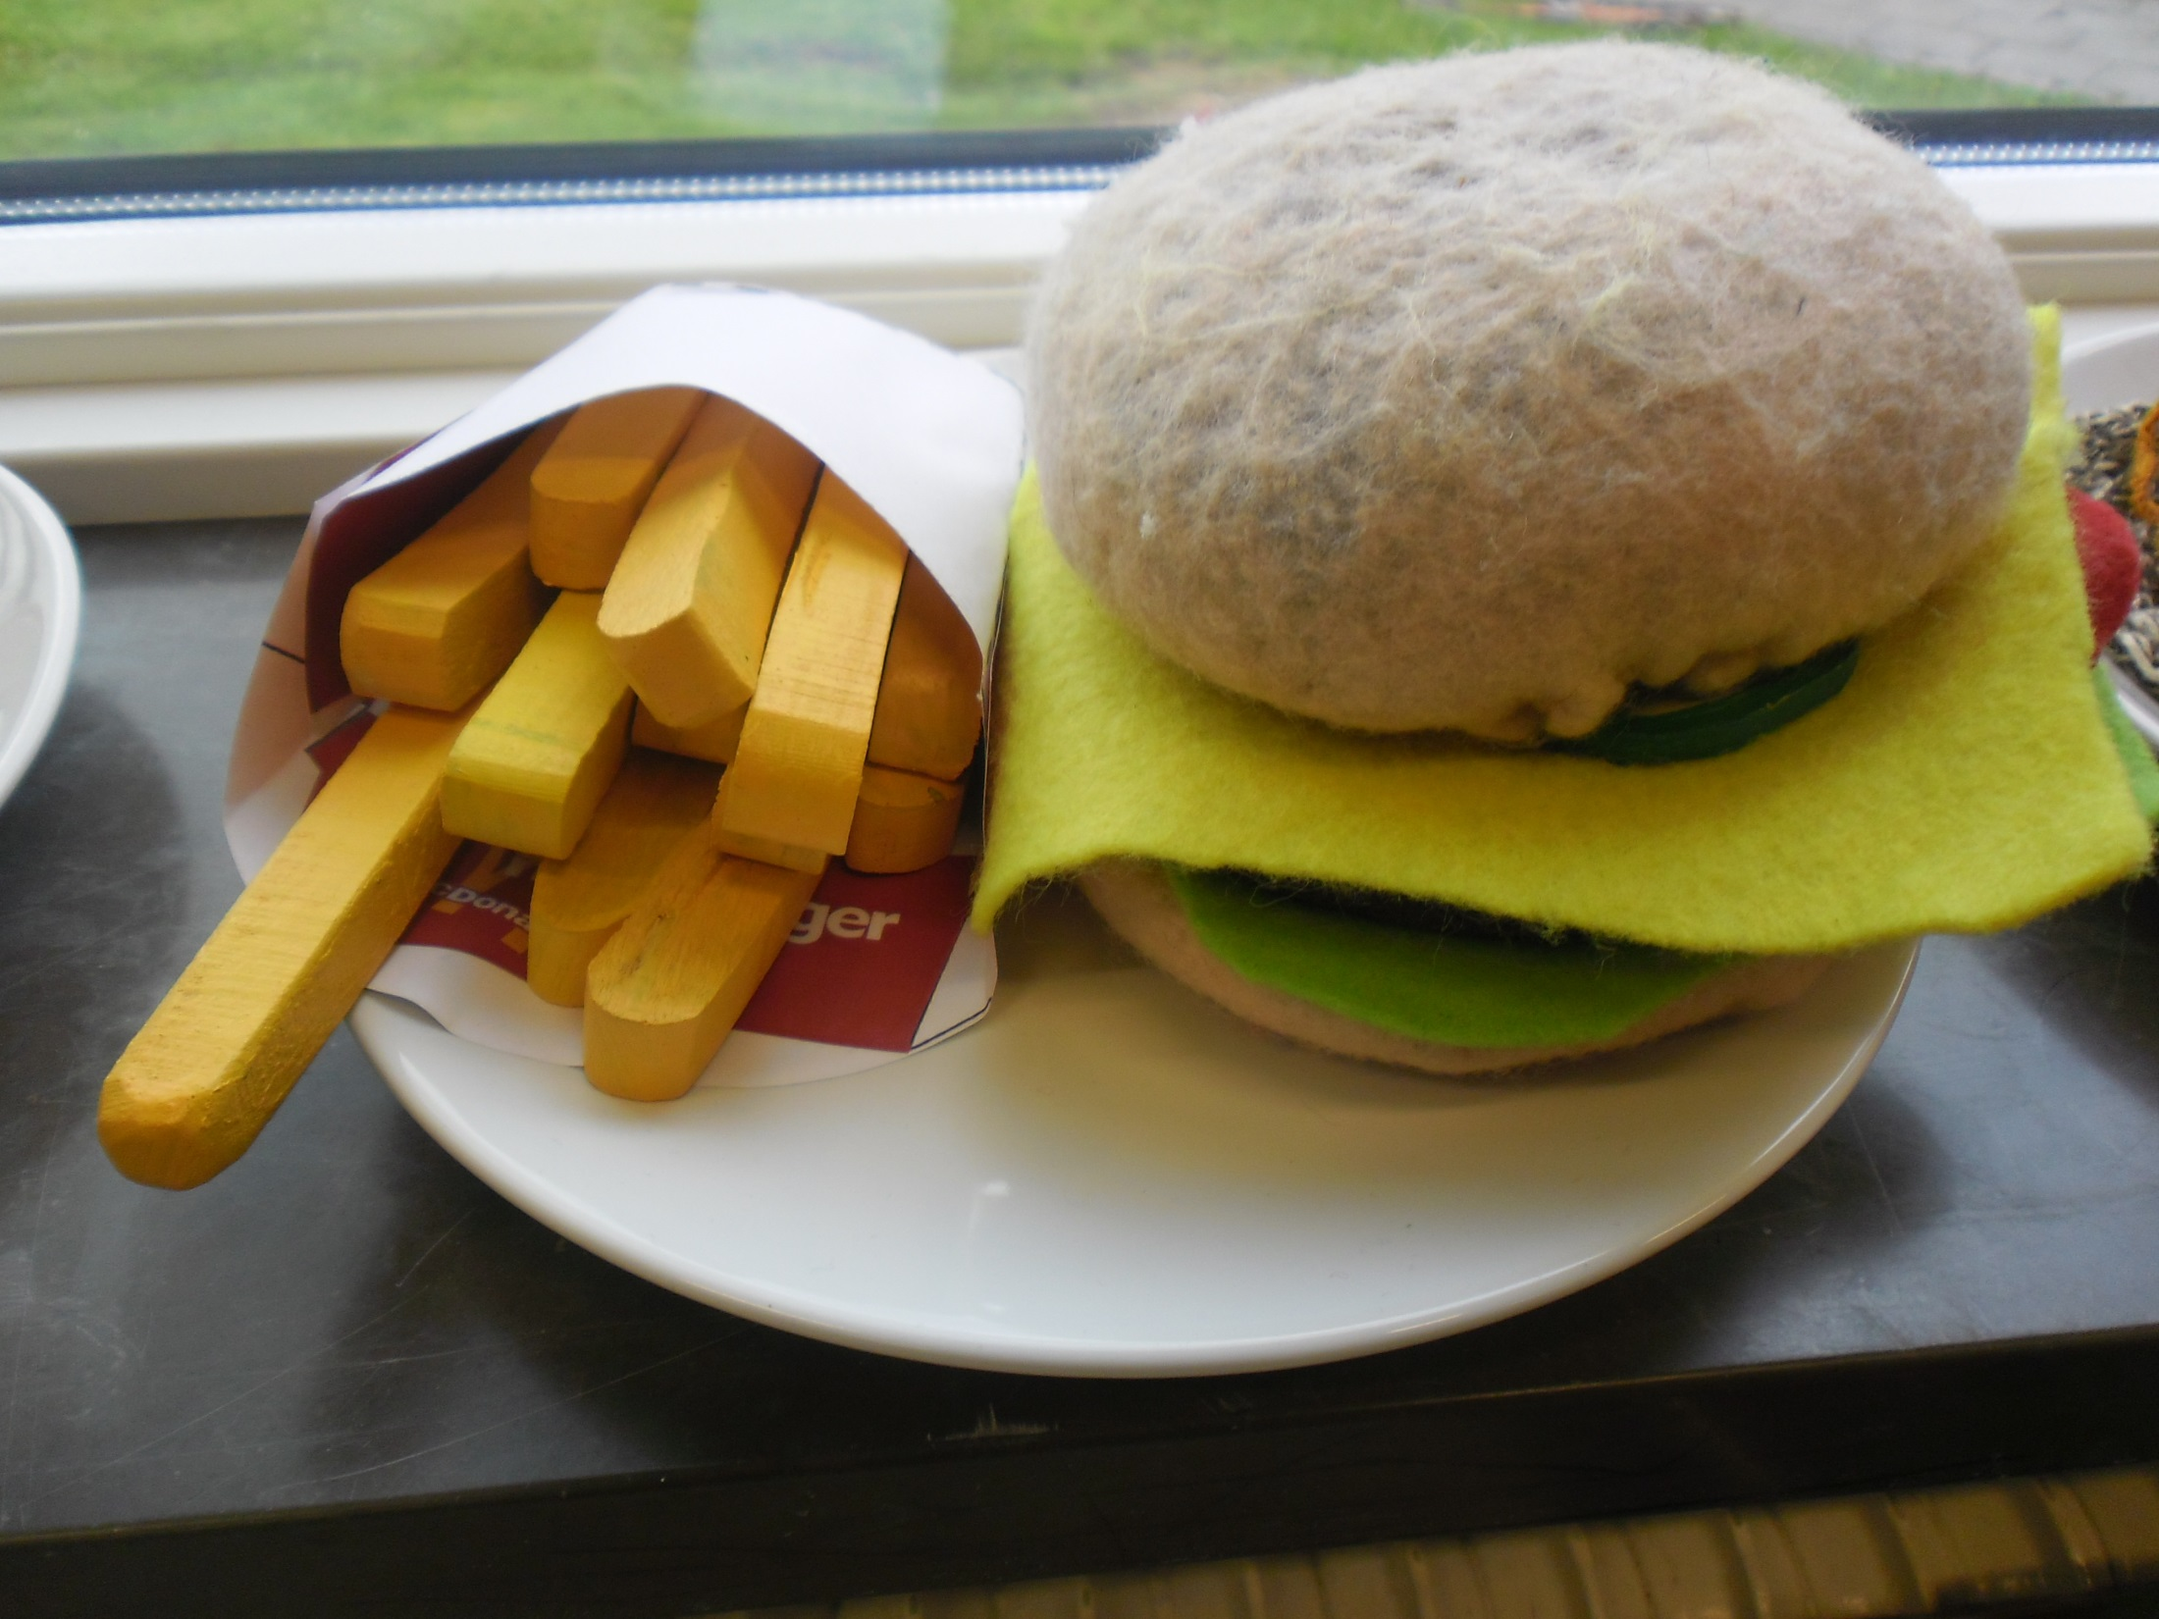

Slide 16
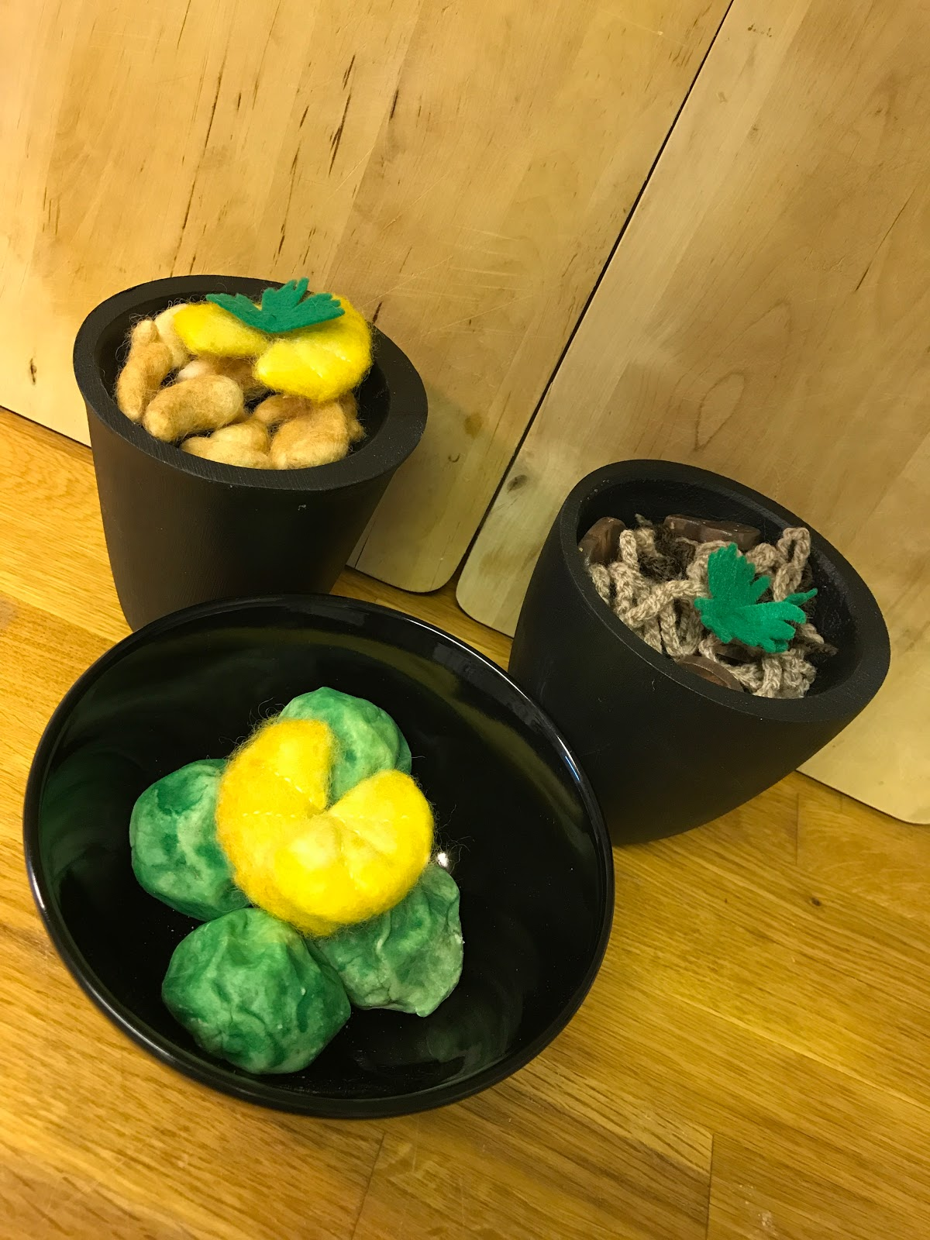

Slide 17
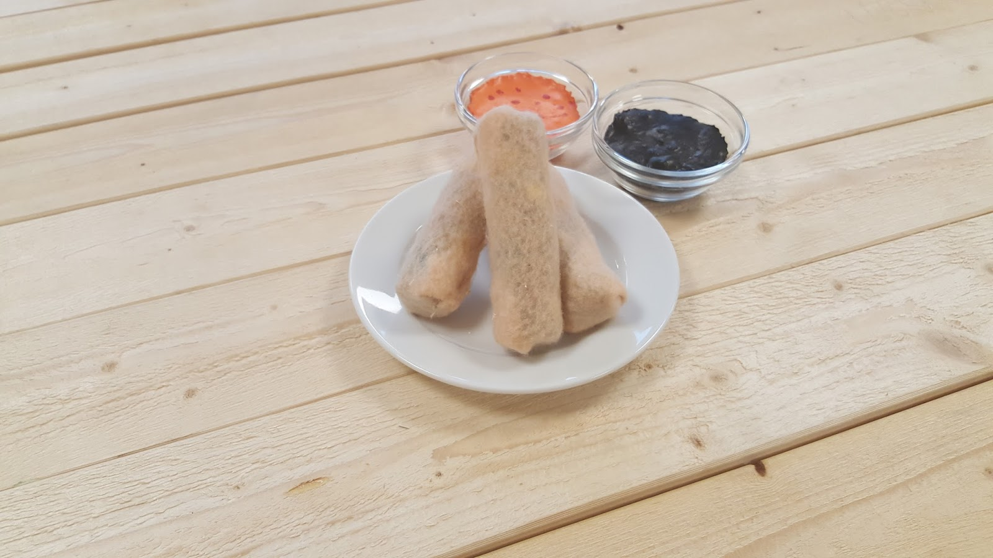

Slide 18
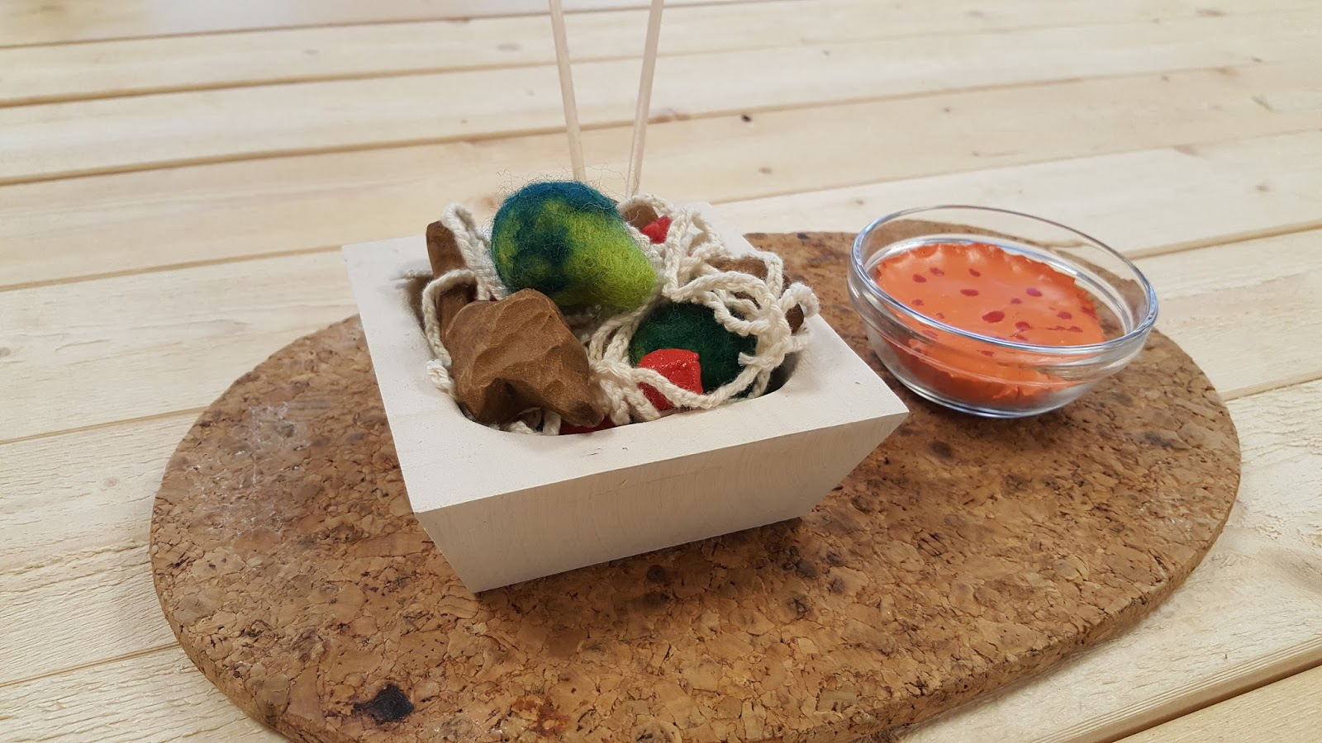

Slide 19
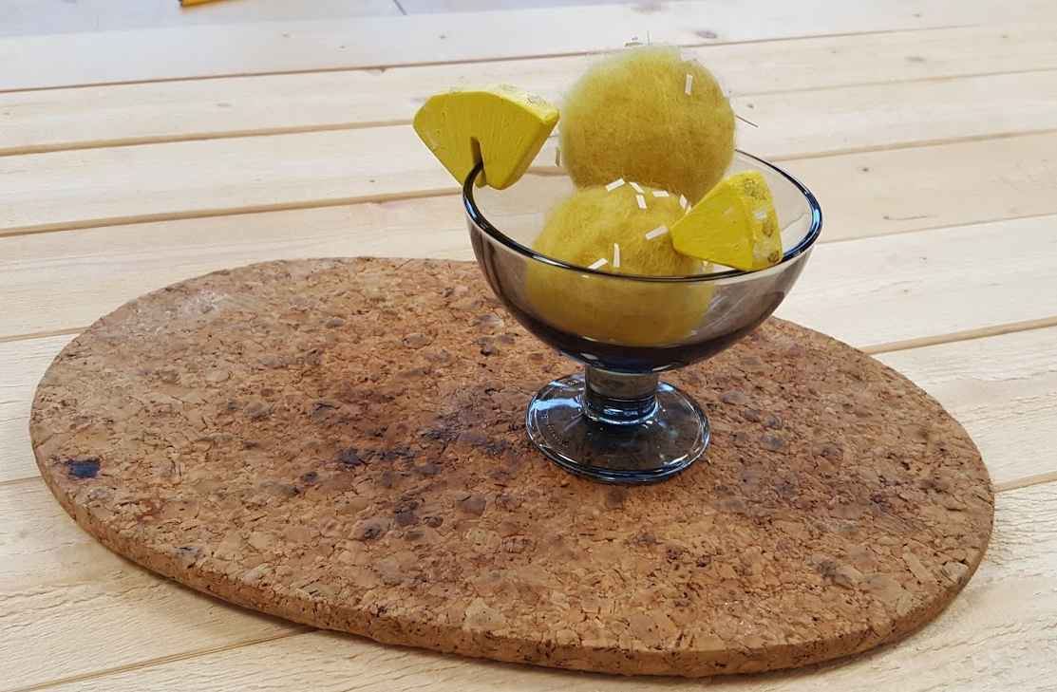

Slide 20
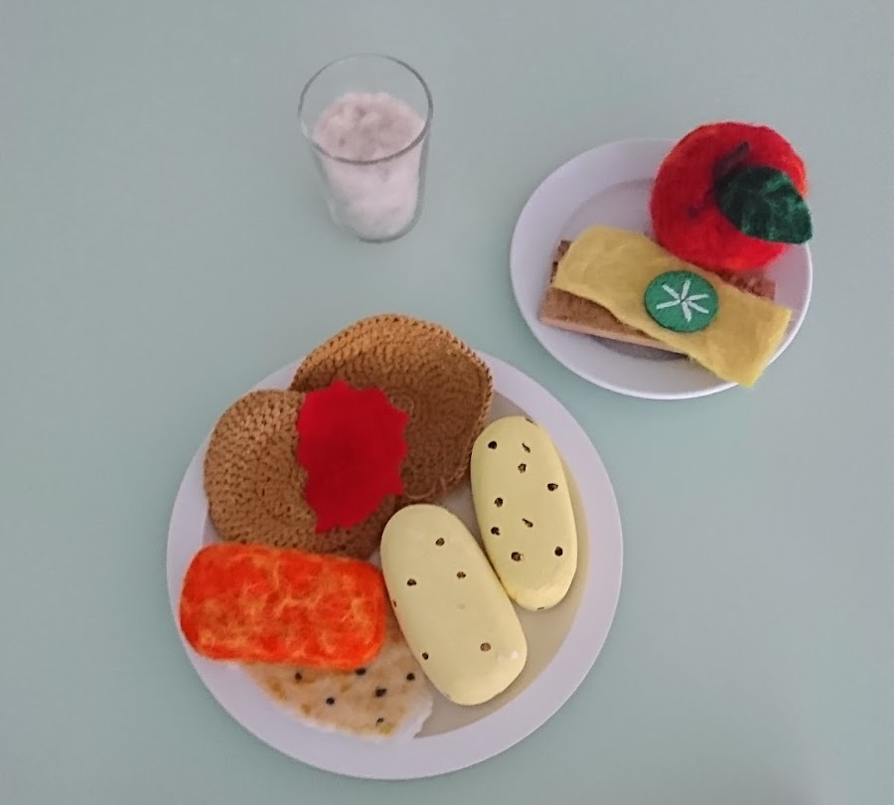

Slide 21
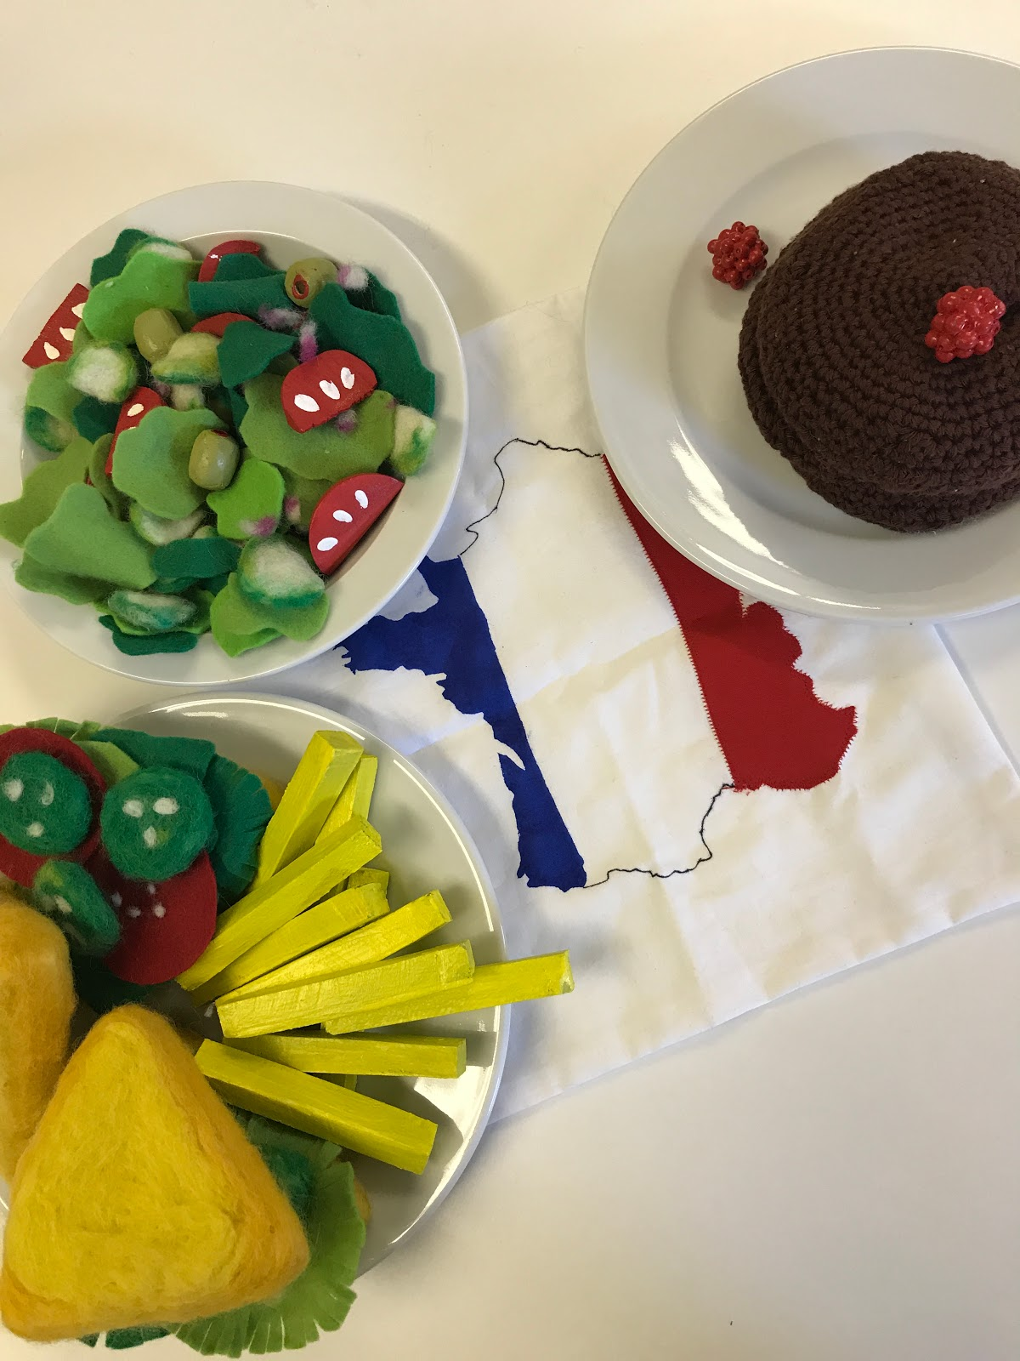

Slide 22
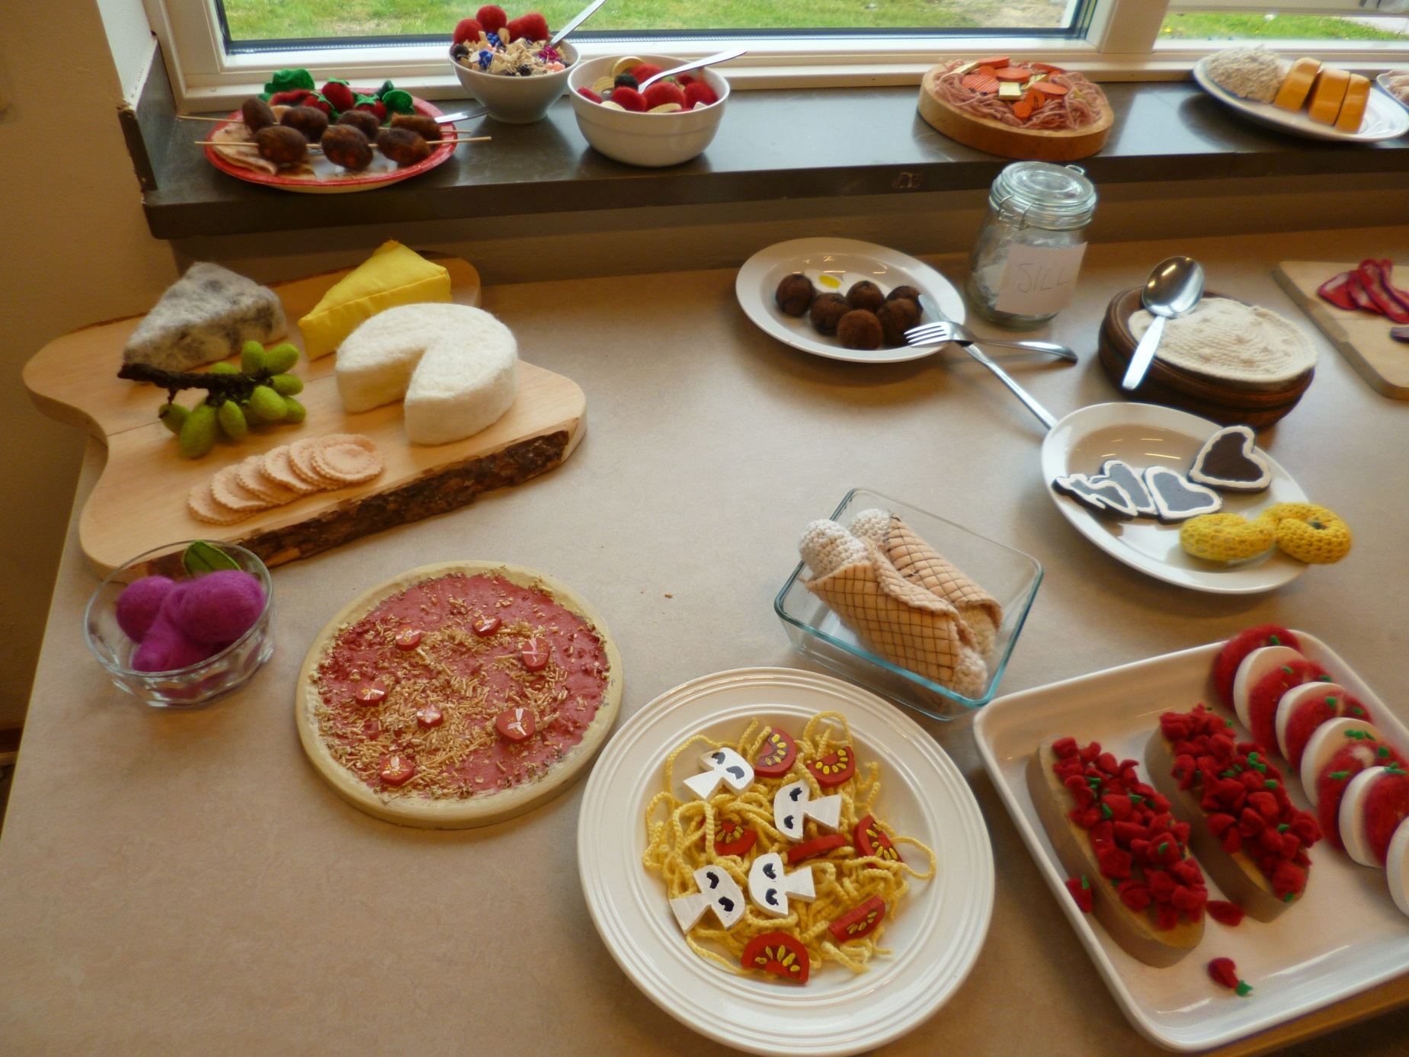

Slide 23
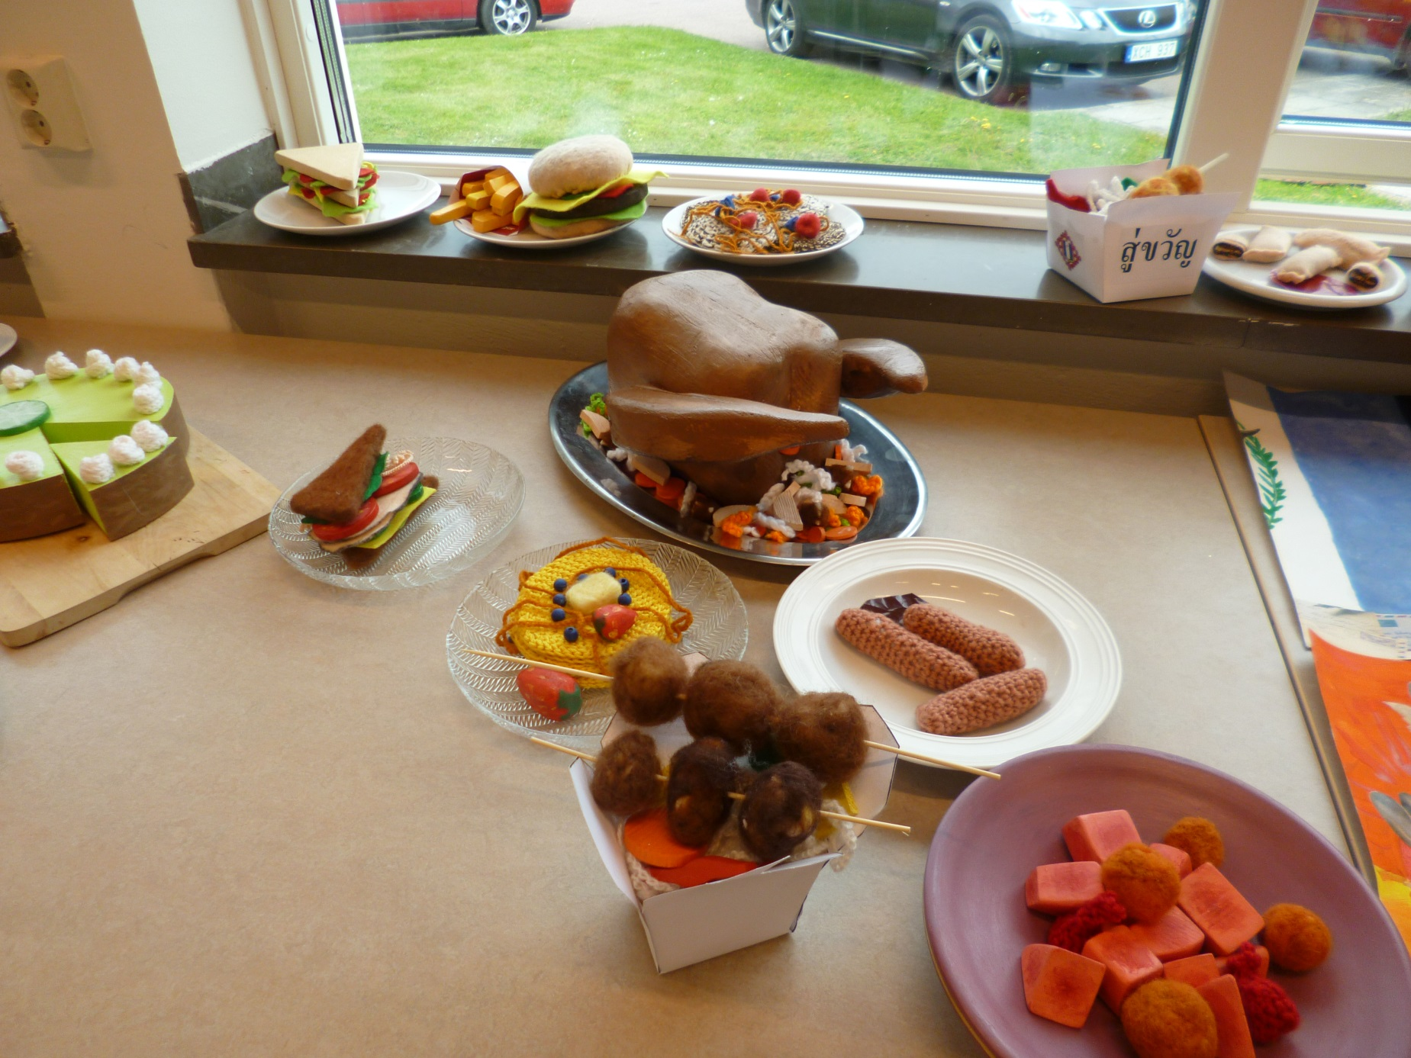

Slide 24
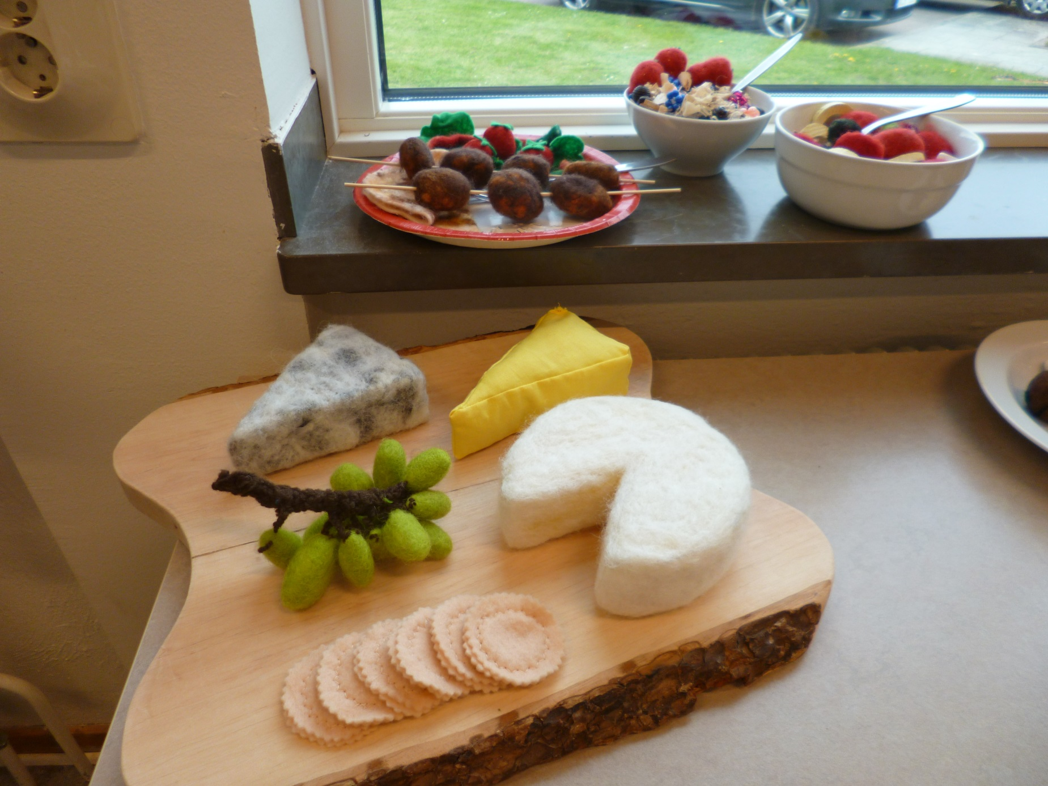

Slide 25
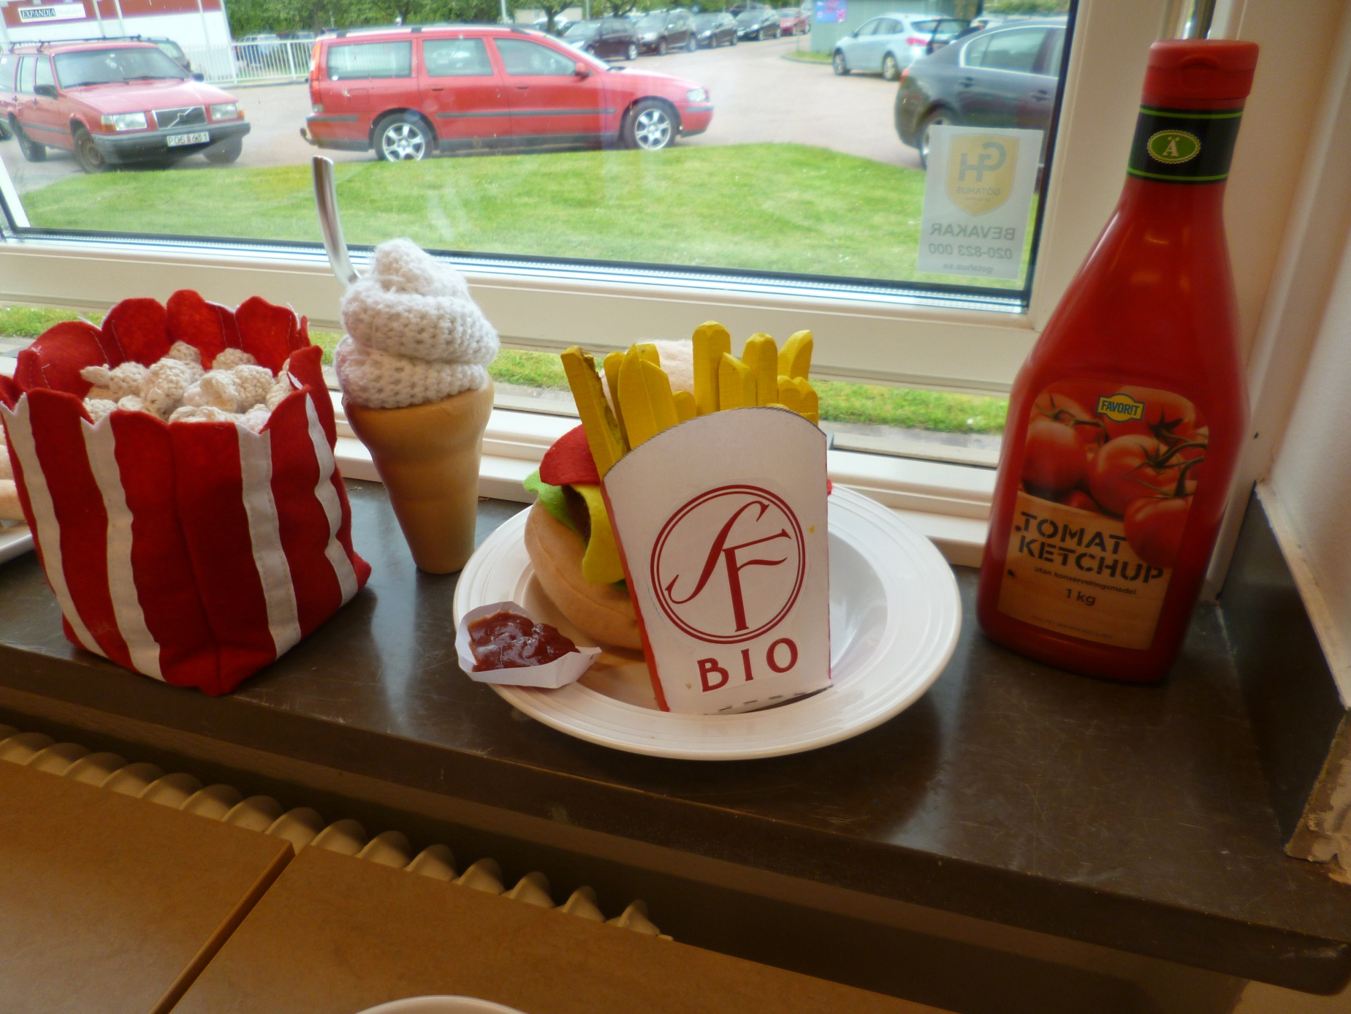

Slide 26
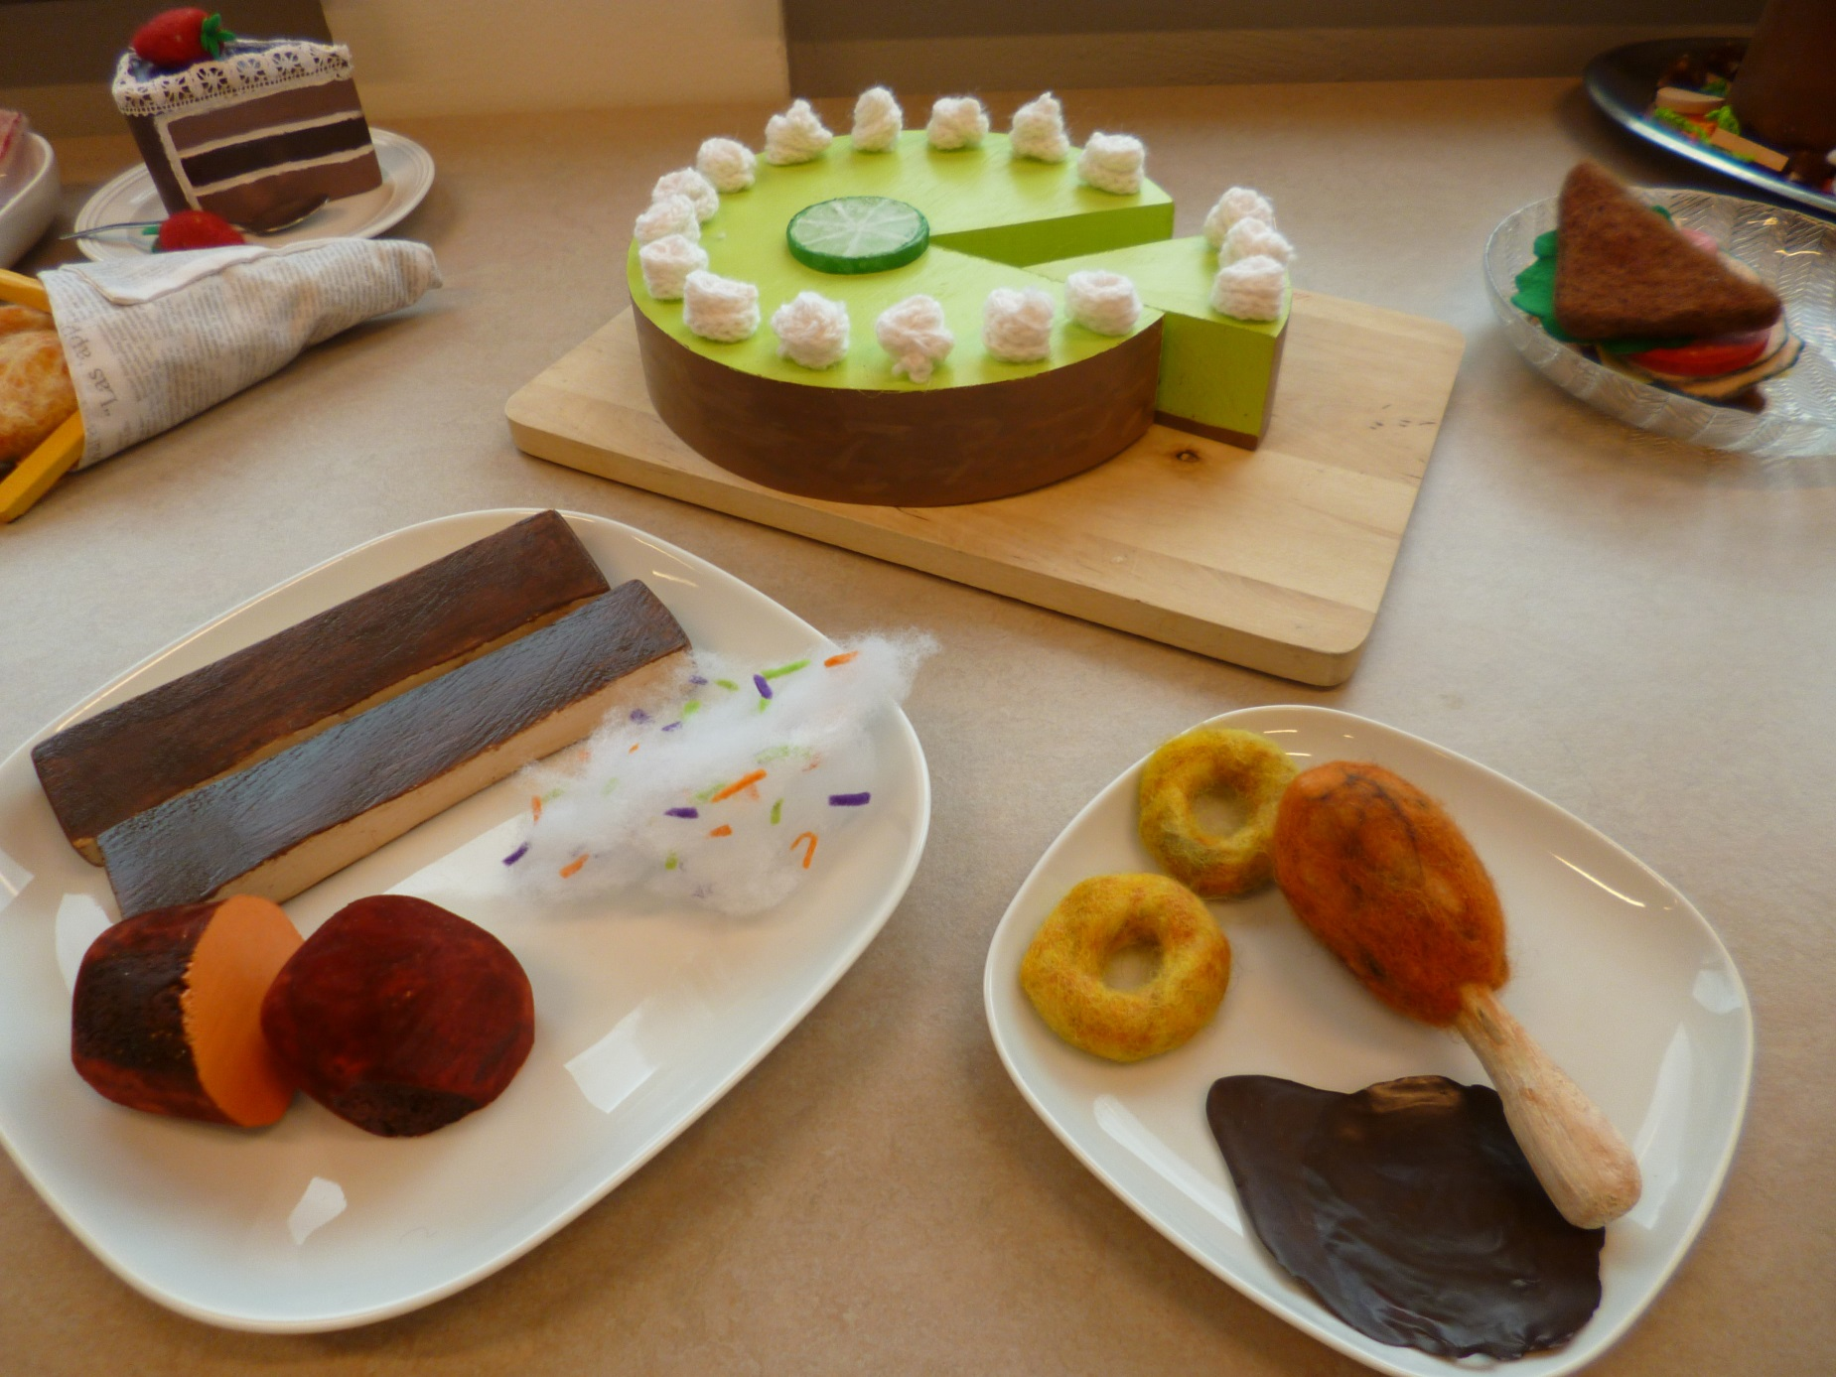

Slide 27
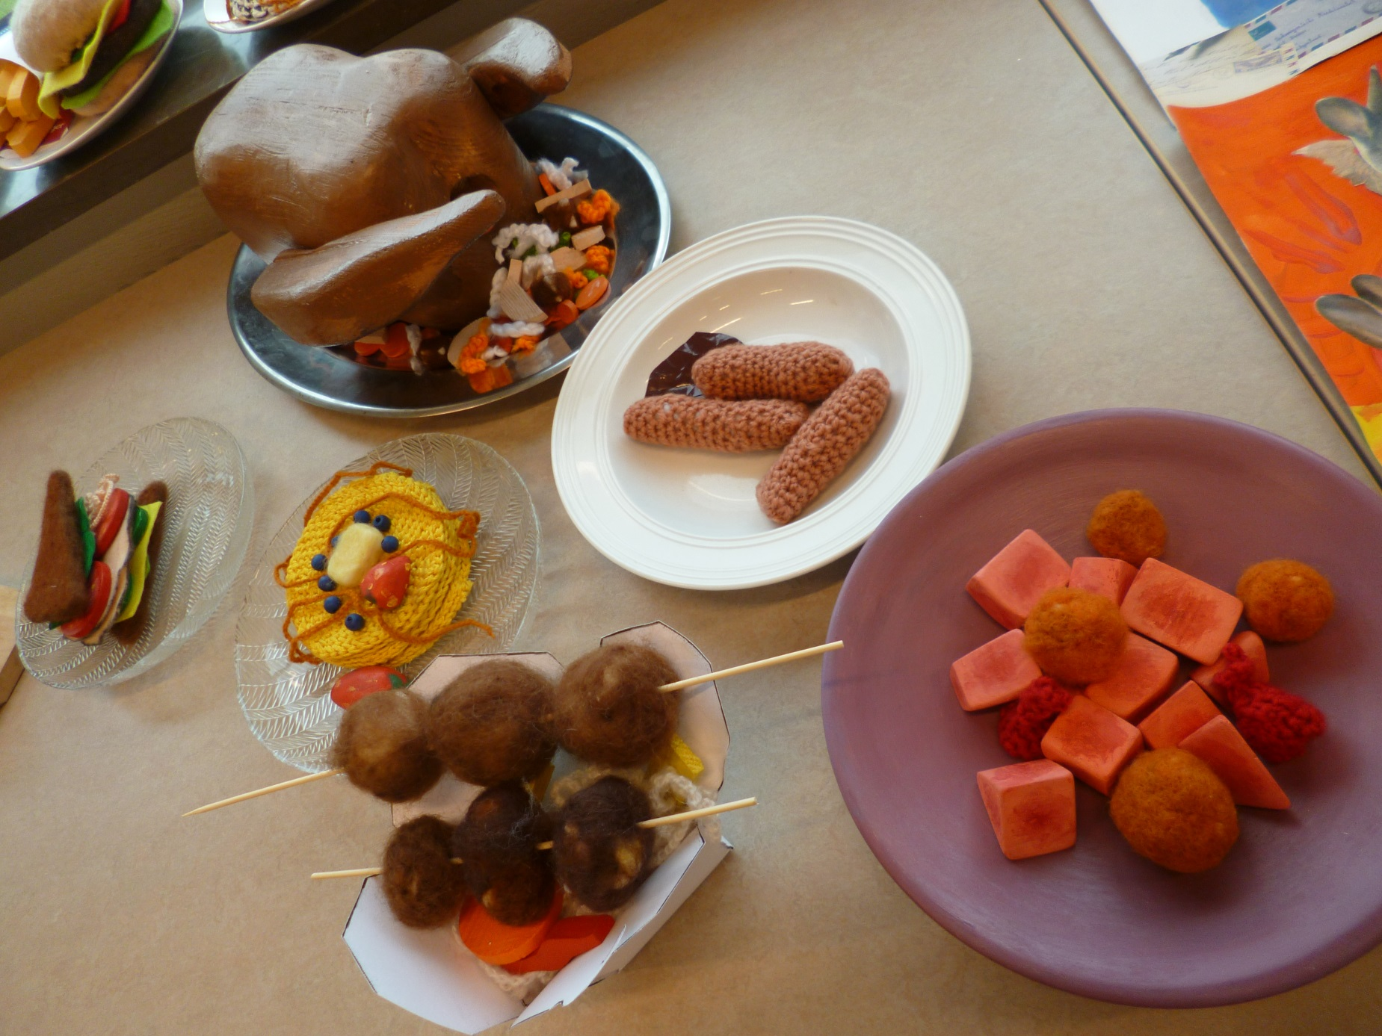

Slide 28
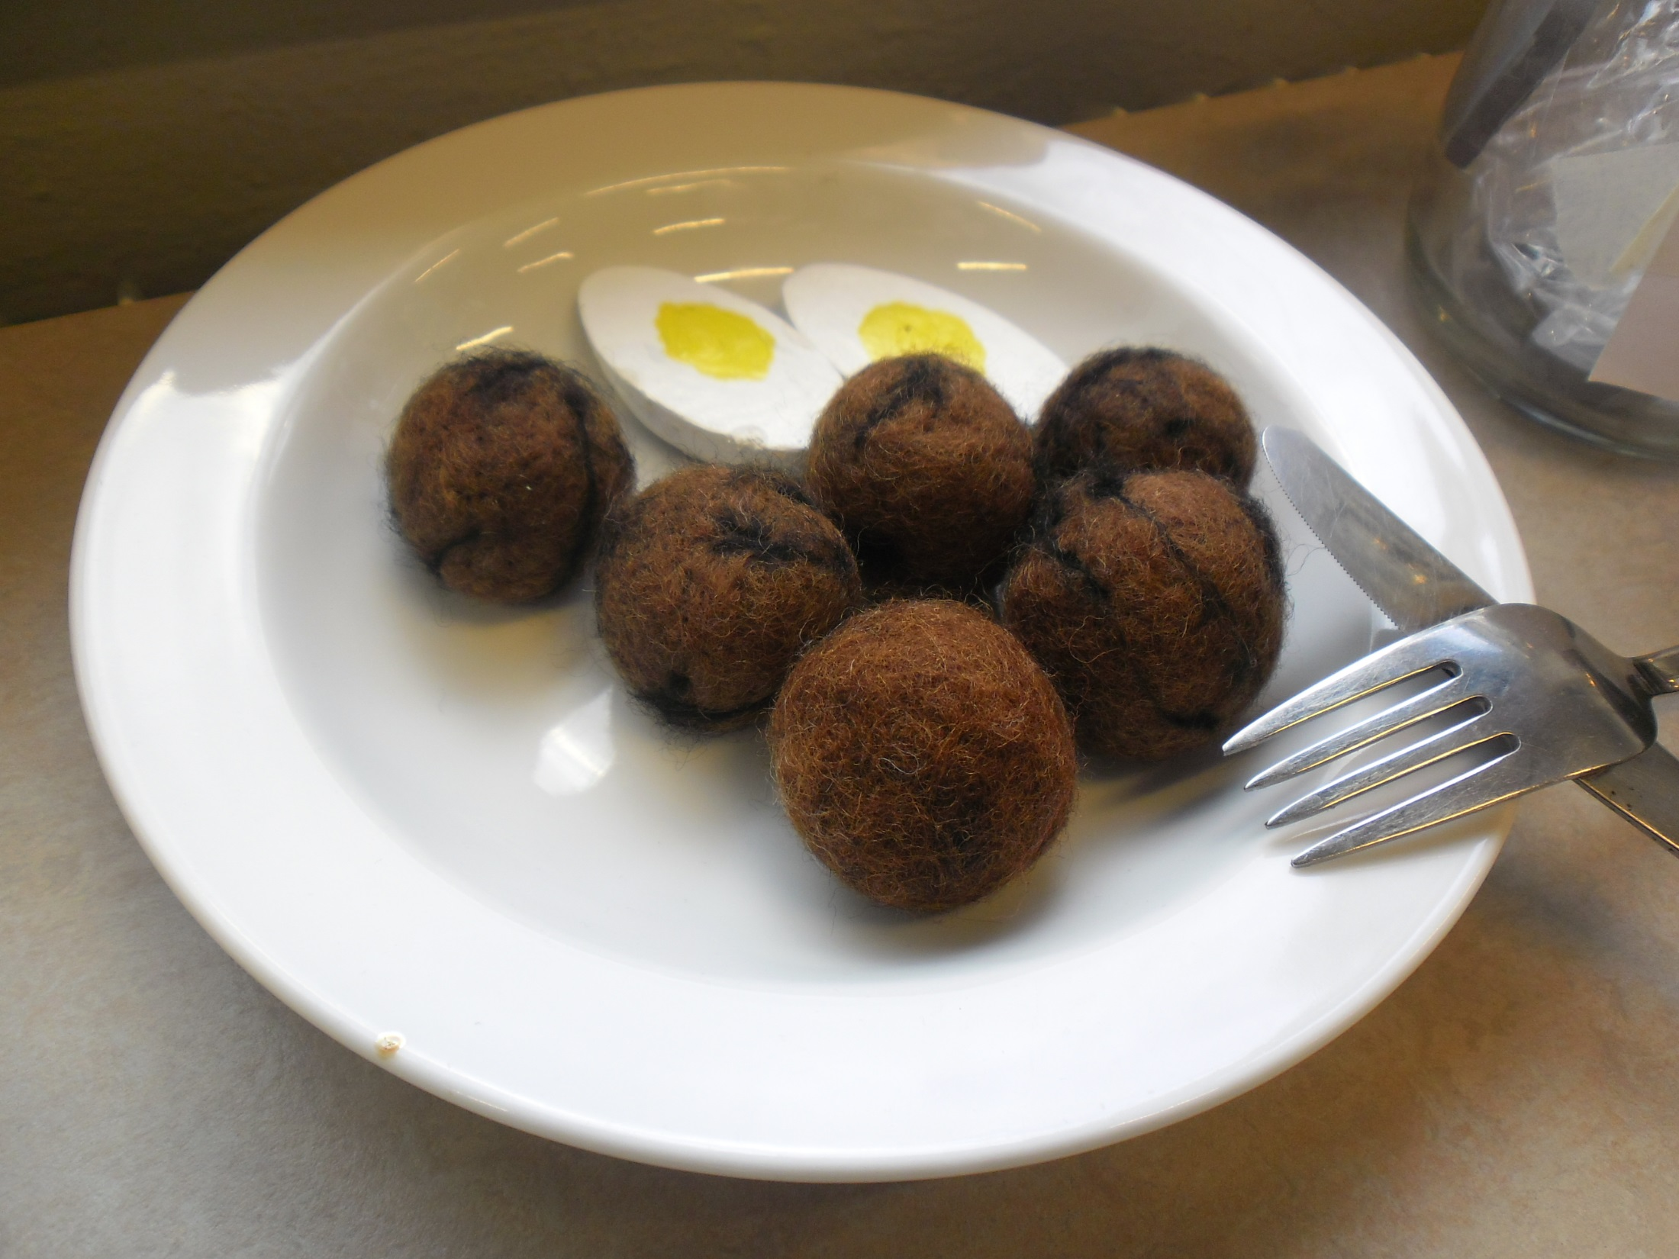

Slide 29
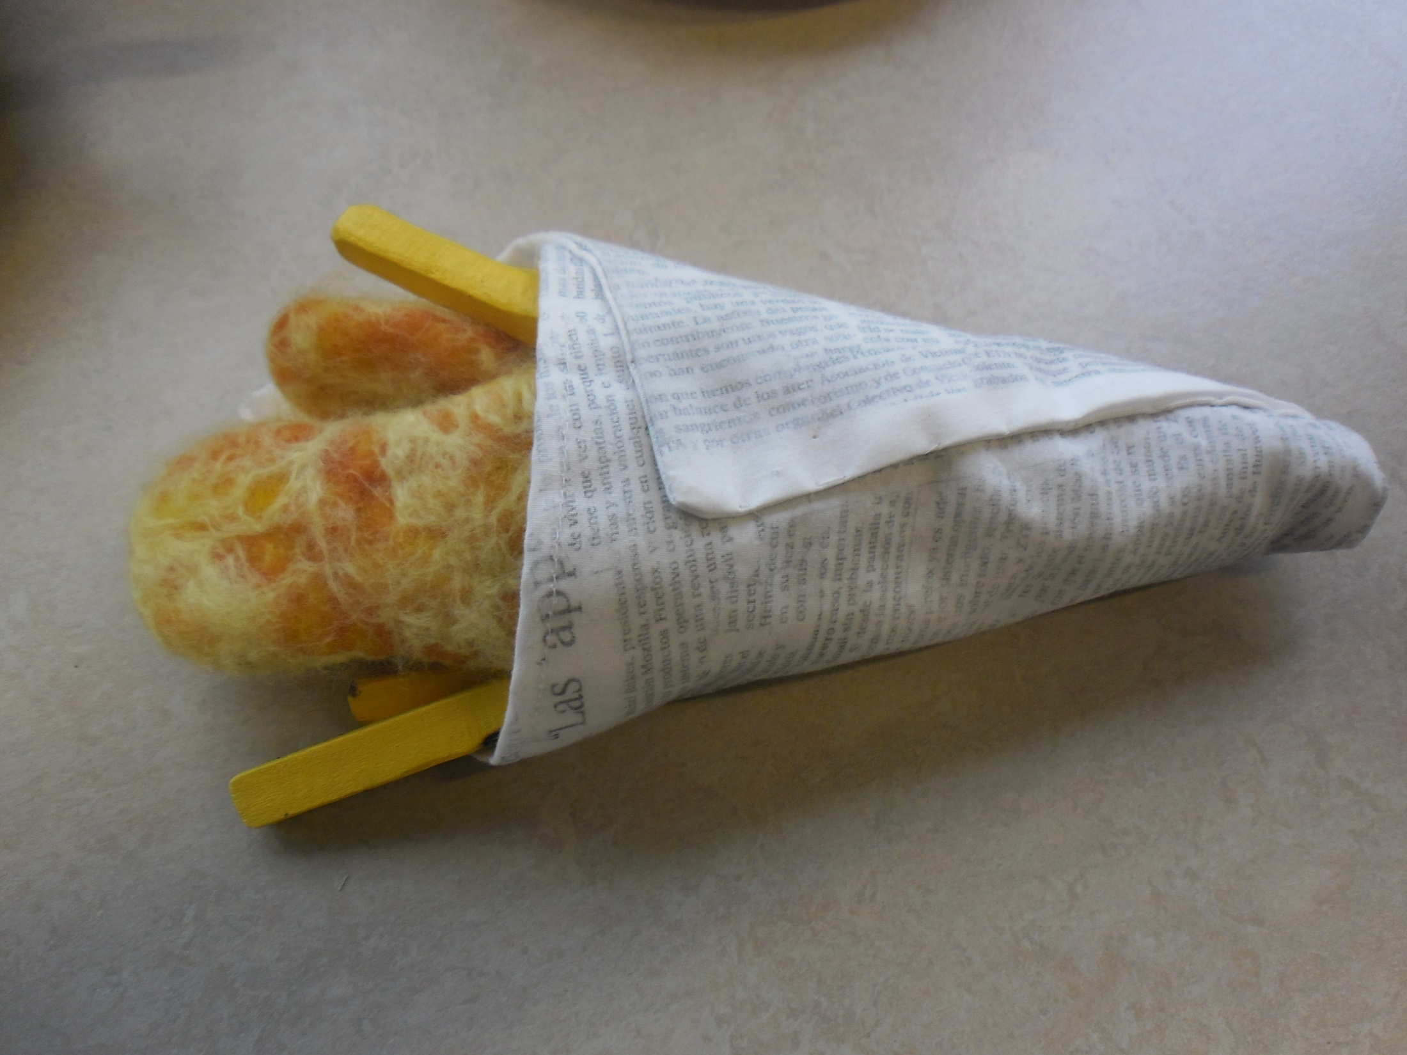

Slide 30
